Slide 1
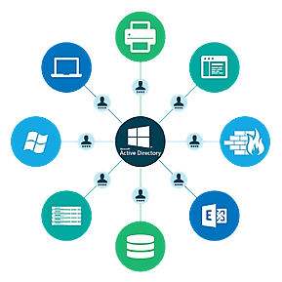
AD DS
Active Directory Domain Services
Eliška Michálková 3.C

Slide 2
Úvod
AD DS je centralizovaná databázová služba v operačním systému Microsoft Windows Server, která umožňuje správu uživatelů, počítačů, skupin a dalších síťových objektů v hierarchické struktuře.
Umožňuje organizacím centralizovaně spravovat přístup k síťovým zdrojům a aplikacím a zjednodušuje provoz a správu síťové infrastruktury.

Slide 3
Role AD DS
Klíčové funkce AD DS:
  Autentizace: AD DS poskytuje mechanismy pro ověřování identit uživatelů a udělování přístupových práv k síťovým zdrojům.
  Autorizace: Definuje práva a oprávnění, která určují, ke kterým zdrojům mají uživatelé přístup.
  Správa: Umožňuje centralizovanou správu uživatelských účtů, počítačů, skupin a dalších síťových objektů.

Slide 4
Struktura AD DS
Doména: Je logická skupina síťových objektů, jako jsou uživatelé, skupiny a počítače, které sdílejí společnou databázi uživatelů a zabezpečení.
  Forest: Je nejvyšší úrovní hierarchie AD DS a může obsahovat jednu nebo více domén. Každý forest má svou vlastní globální katalogovou službu, která obsahuje informace o všech objektech v forestu.

Slide 5
Hierarchie AD DS
Stromová struktura:
  AD DS používá hierarchickou stromovou strukturu k organizaci forestů, domén a poddomén.
  Stromová struktura umožňuje organizacím implementovat logickou organizaci podle svých potřeb a infrastrukturních požadavků.

Slide 6
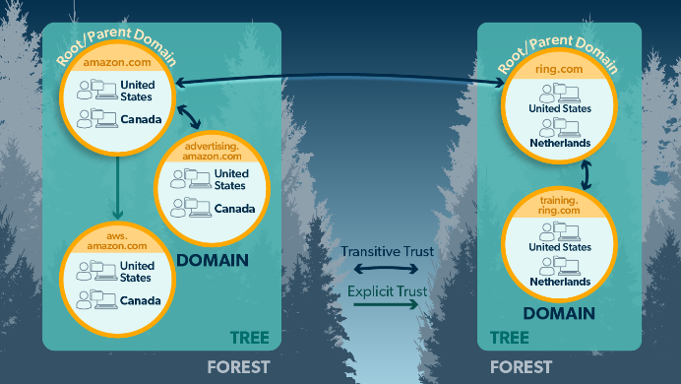
Úloha forestu
Definuje hranice důvěry a zabezpečení mezi jednotlivými doménami v rámci forestu.
Umožňuje sdílení politik a konfiguračních údajů mezi všemi doménami a globálními katalogy v rámci forestu.

Slide 7
Úloha domény
Každá doména definuje samostatný rozsah autentizace a autorizace.
Umožňuje organizacím spravovat uživatelské účty, skupiny a počítače v rámci definovaného administrativního rozsahu.

Slide 8
Správa AD DS
Administrace Active Directory:
  Správa uživatelů: Vytváření, úprava a odstraňování uživatelských účtů a nastavování přístupových práv.
  Správa skupin: Vytváření a správa skupin pro sdílení zdrojů a definování kolektivních oprávnění.
  Správa počítačů: Přidávání a správa počítačů v síti, instalace softwaru a správa aktualizací.

Slide 9
Bezpečnost v AD DS
Zabezpečení Active Directory:
  Nastavení silných hesel: Stanovení politiky pro délku a složitost hesel a jejich pravidelné ověřování.
  Řízení přístupu: Definování oprávnění a kontrolování přístupu uživatelů k síťovým zdrojům a datům.
  Monitorování aktivit: Sledování událostí a aktivit v Active Directory pro detekci potenciálních bezpečnostních hrozeb a incidentů.

Slide 10
Integrace s dalšími službami
Microsoft Exchange: Integrace pro správu e-mailových schránek a kalendářů.
Microsoft SharePoint: Integrace pro sdílení dokumentů a spolupráci v týmu.
Další aplikace třetích stran: Integrace prostřednictvím protokolů jako LDAP, Kerberos nebo SAML pro centralizovanou správu přístupu a autentizace.

Slide 11
Zálohování a obnova
Zálohování databáze AD: Zajištění ochrany dat a struktury Active Directory proti ztrátě dat v důsledku havárie, chybějících dat nebo nechtěných změn.
Obnova záloh: Proces obnovy dat a struktury AD ze zálohových kopií v případě havárie, poškození dat nebo jiných událostí způsobujících ztrátu.

Slide 12
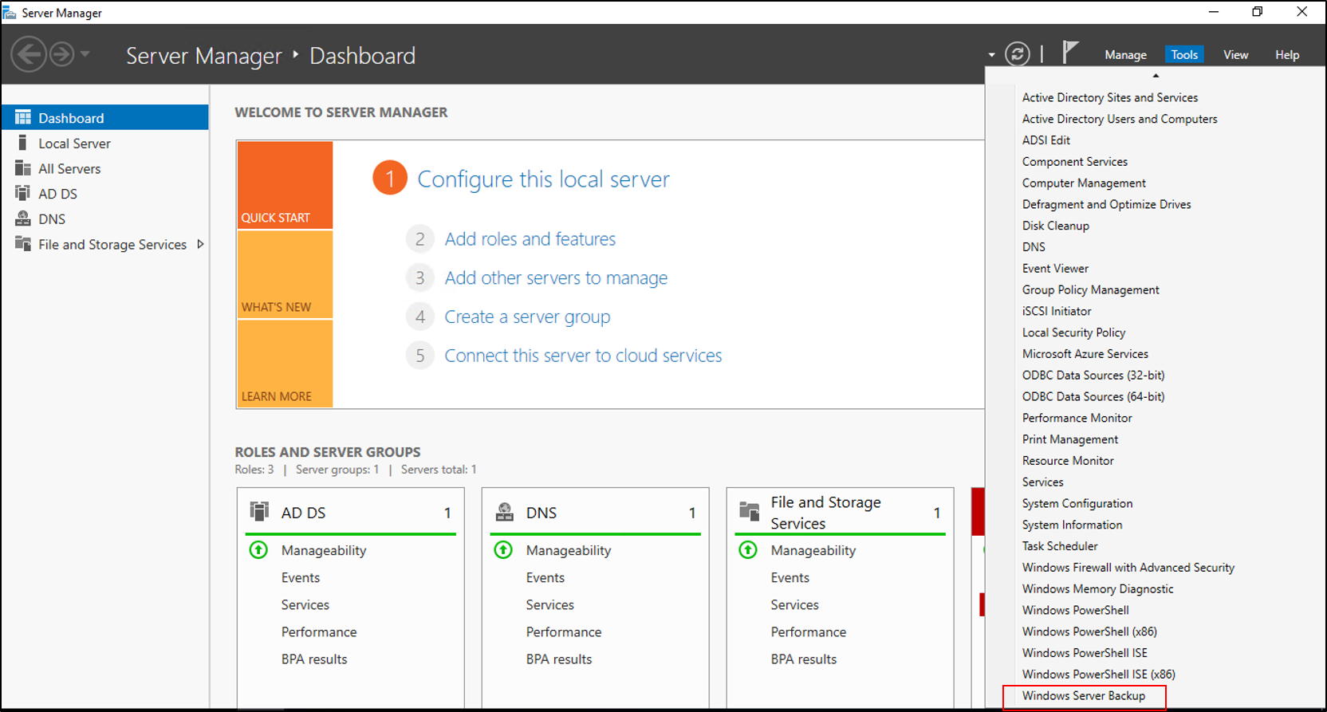
1. Otevřete Server Manager, zvolte Tools, a poté zvolte Windows Server Backup.
Ve Windows Server 2008 R2 a Windows Server 2008, zvolte Start, namiřte na Administrative Tools, a poté zvolte Windows Server Backup.

Slide 13
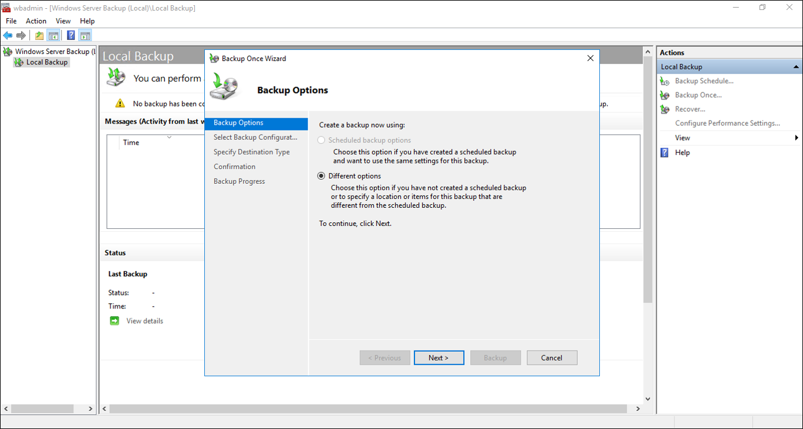
2. Pokud budete vyzvání, v User Account Control dialog box, zadejte Backup Operator údaje, a poté zvolte OK.
3. Zvolte Local Backup.
4. V Action menu, zvolte Backup once.
5. V Backup Once Wizard, zvolte na Backup options stránce Different options a poté zvolte Next.

Slide 14
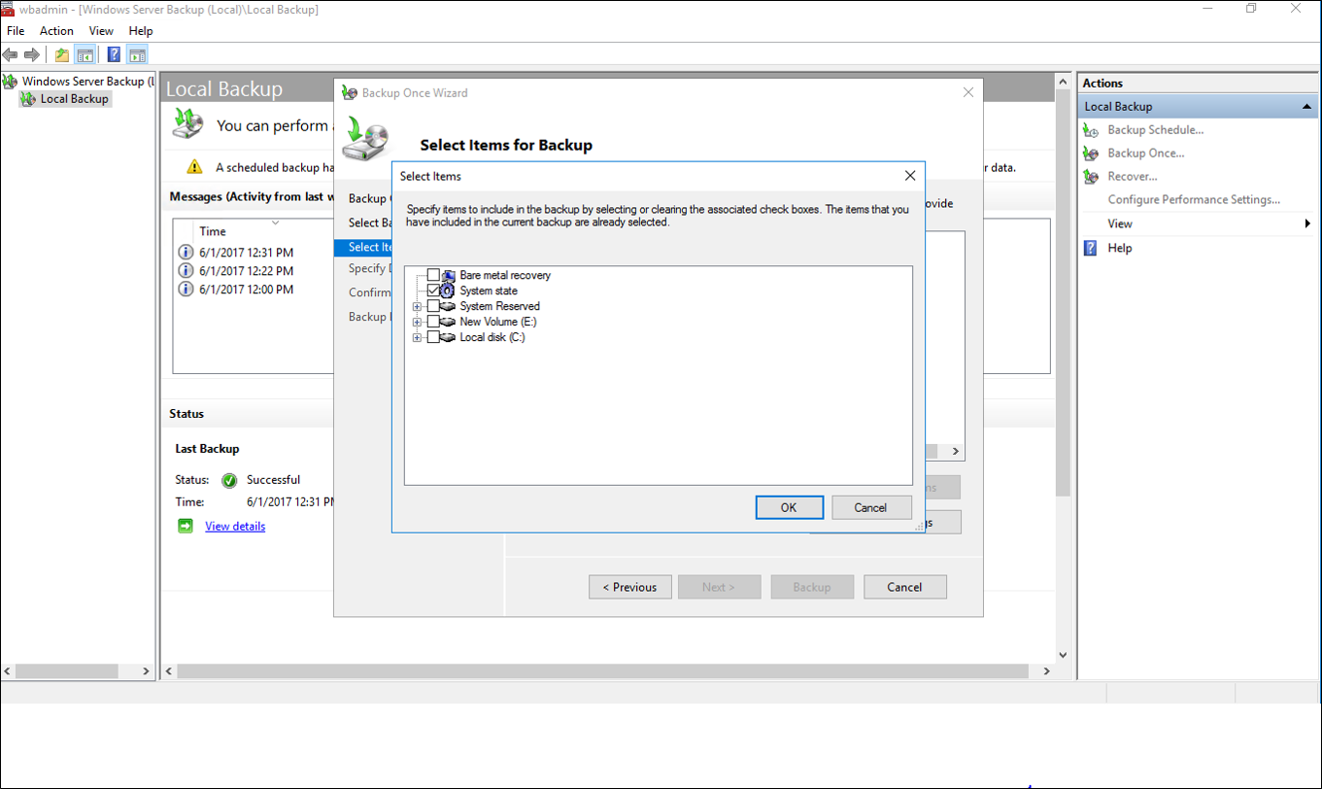
6. Na Select backup configuration stránce, zvolte Custom, a poté zvolte Next.
7. V Select Items for Backup obrazovce, zvolte Add Items a zvolte System State a zvolte Ok.

Slide 15
8. Na Specify destination type stránce, zvolte Local drives nebo Remote shared folder, a poté zvolte Next. Pokud zálohujete do vzdálené sdílené složky udělejte následující:
  Napište cestu do vzdálené složky.
  Pod Access Control, zvolte Do not inherit nebo Inherit pro určení přístupu k záloze, a poté zvolte Next.
  V Provide user credentials for Backup dialogovém boxu, poskytněte username a heslo pro uživatele, který má přístup ke sdílené složce a zvolte OK.
9. Pro Windows Server 2008 R2 a Windows Server 2008, na Specify advanced option stránce, zvolte VSS copy backup a poté zvolte Next.
10. Na Select Backup Destination stránce, zvolte lokaci zálohy. Pokud jste zvolili local drive vyberte local drive nebo pokud jste zvolili vzdálené sdílení vyberte network share.
11. Na potvrzovací obrazovce zvolte Backup.
12. Po dokončení zvolte Close.
13. Zavřete Windows Server Backup.

Slide 16
Monitorování a ladění
Monitorování výkonu a stavu AD DS:
  Sledování událostí: Kontinuální sledování událostí a stavu v Active Directory pro detekci problémů, varování a záznamy o úspěšných operacích.
  Ladění výkonu: Identifikace a řešení výkonnostních problémů a úprava konfigurace pro optimalizaci výkonu a efektivity provozu.

Slide 17
Aktualizace
Pravidelné aktualizace
  Instalace oprav a záplat: Aplikace bezpečnostních aktualizací a oprav k odstranění chyb, zabezpečení systému a zajištění stability prostředí AD DS.
  Aktualizace politik a nastavení: Aktualizace a upřesnění politik a nastavení AD DS podle aktuálních potřeb a požadavků organizace.

Slide 18
Plánování a migrace
Analýza stávající infrastruktury: Zhodnocení aktuálního stavu a požadavků organizace pro plánování nasazení a migrace.
Plánování konfigurace: Navržení architektury AD DS, včetně forestů, domén, struktury OU (Organizational Units) a nastavení replikace.
Migrace dat a uživatelů: Přesun uživatelských účtů, skupin, počítačů a dat z existujících řešení do nového prostředí AD DS.

Slide 19
Školení a dokumentace
Školení pro administrátory AD DS:
Získání certifikací: Kurzy a certifikace pro získání odborných znalostí v oblasti správy a provozu AD DS, jako jsou certifikace MCSA nebo MCSE.
Dokumentace konfigurace: Dokumentace aktuální konfigurace, nastavení a provozních postupů AD DS pro usnadnění správy a podpory.

Slide 20
Závěr
Shrnutí důležitých bodů:
  AD DS je základní součástí infrastruktury Microsoft Server a umožňuje organizacím centralizovaně spravovat síťové zdroje a uživatele.
  Správná konfigurace a správa AD DS jsou klíčové pro zajištění bezpečnosti a efektivity provozu organizace.
  Pravidelné školení a aktualizace jsou nezbytné pro udržení provozní integrity a bezpečnosti AD DS.

